Slide 1
LEZIONE DEL 23/03/2020
SECONDA PARTE

Slide 2
CALCOLO DI ALCUNI MOMENTI D’INERZIA
Determinare il momento d’inerzia di un segmento di massa M, lunghezza L, rispetto ad una retta ortogonale al segmento stesso passante per il suo centro.
Si considera il segmento come l’unione di “massettine infinitesime” dm, la cui posizione
sulla retta individuata dal segmento, è identificata con la coordinata x, −L/2 < x < L/2,
essendo x = 0 il centro del segmento. Introducendo la massa per unità di lunghezza λ = M/L, possiamo scrivere
si ha
-L/2
L/2
x
Q

Slide 3
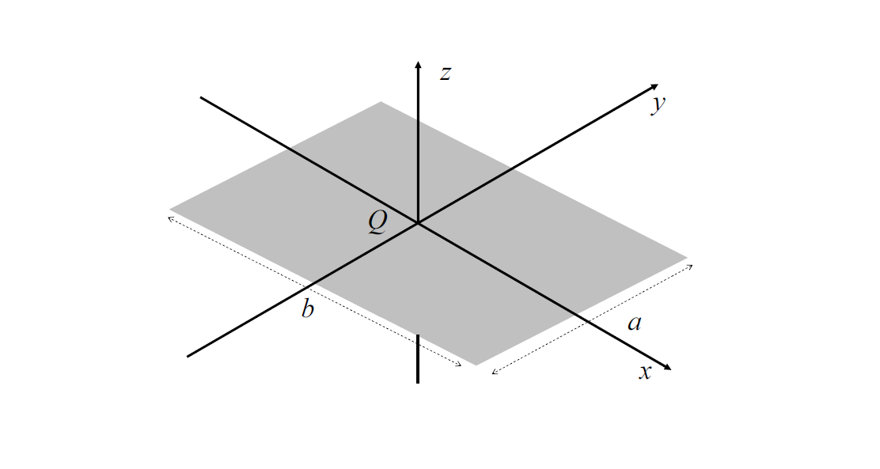
Determinare i momenti d’inerzia di una lamina rettangolare omogenea di massa M e lati a e b, rispetto alle rette ortogonali x, y, z, passanti per Q.
Iniziamo col calcolare il momento d’inerzia rispetto all’asse y, I_{y}.Si suddivide il rettangolo in un’infinità di sbarrette di lunghezza b e spessore infinitesimo dy. La massa di ciascuna sbarretta infinitesima sarà

Slide 4
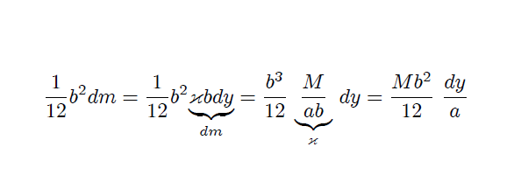
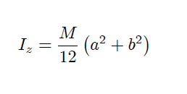
Il momento d’inerzia infinitesimo del segmento spesso dy che si trova a coordinata y, −a/2 < y < a/2, è
per cui
Con lo stesso procedimento si prova che
Sfruttamdo poi il fatto che I_{x}(Q)+I_{y}(Q)=I_{z}(Q) si ha

Slide 5
Data una lamina piana rettangolare omogenea avente massa M, lati a e b, determinare il momento d’inerzia rispetto ad una retta r ortogonale al piano della lamina e passante per il vertice A
r
s
b/2
A
a/2
Si considera la retta s per il centro di massa e si applica il teorema di Huygens

